Slide 1
Женское лицо Победы!

Slide 2
Великий подвиг Советской женщины в годы Великой Отечественной Войны.
Во время Второй мировой войны женщины принимали активное участие в боевых действиях, в тылу, выживали в оккупационной зоне. Также участвовали в боевых действиях женщины блокированного Севастополя и Ленинграда. Они были прямыми участниками войны. После начала Великой Отечественной войны в СССР участие женщин в войне было закреплено законодательством и их участие стало всеобщим. Помимо СССР, в войне участвовали женщины Великобритании, Америки, Германии, Франции и др. Но русские женщины вынесли наибольшую тяжесть трагедии Второй мировой войны. Советские женщины выполняли роли связисток, летчиц, медсестер, разведчиц, а в тылу женщины освоили тяжелейшие мужские профессии.

Slide 3
По мнению историков, первый бой советские женщины приняли в Брестской крепости 22 июня 1941 года. Немцы не могли взять эту крепость около месяца, в рядах оборонявшихся бойцов Красной Армии имелось большое количество женщин(в основном жены командиров, медсестры, связисты). Гитлеровцы даже распространили слух, что крепость обороняет специальный женский отряд НКВД. После того, когда Брестская крепость была взята, осматривая развалины, немецкие генералы с удивлением наблюдали большое количество женщин, с оружием в руках. Да и в плен попало немалое количество женщин.

Slide 4
Вклад женщин в качестве медицинского работника был огромен и велик. Медицинские работники, оперировавшие раненных бойцов, медсестры, которые выносили раненных бойцов с поля боя – это десятки тысяч женщин-героинь, имен которых мы сегодня почти не знаем. В Красной армии женщин-медицинских работников было более 100 000 человек. Этим женщинам обязаны жизнями миллионы советских солдат и офицеров.
По словам многих бойцов Красной армии, во многих полках были женщины разведчицы, которых отправляли в боевое задание с малой надеждой, что они вернуться…
Женщины-колхозницы, заменившие в тылу своих мужей на поле вынуждены были без техники и специального оборудования возделывать почву и собирать урожай для армии и страны(часто отказывая в питании своим детям).

Slide 5
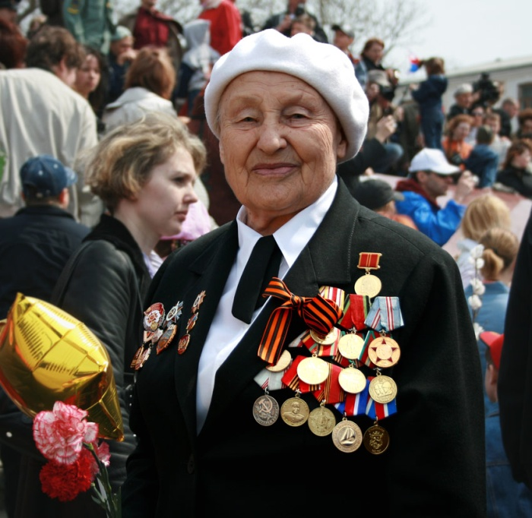
Во время войны, Героями Советского союза стали 87 женщин. Они настоящие Герои и ими можно гордиться.
В странах – участниках Второй мировой войны положение и условия женщин было безусловно разным. В СССР и Германии были законы, которые с легкостью позволяли призывать на военную службу женщин. В Америке и Англии женщины воевали по своей собственной инициативе.
В Германии немцы не отправляли своих женщин на сам фронт в боевые действия. На фронтах у немцев не было даже медсестер женского пола (только медбратья).
СССР в отличие от Германии жестоко эксплуатировала женщин. К примеру, женщины-летчицы. Преимущественно женщин отправляли на тихоходных этажерках, которые по неизвестной причине называли бомбардировщиками. Женщины – пилоты этих этажерок были жертвами воздушной войны, так как шансов выжить после полета у женщин было очень мало.

Slide 6
Во Второй мировой войне женщины и дети стали заложниками тех человеконенависнеческих амбиций, которые были присущи нацистам и Гитлеру в частности.
В Германии, как уже отмечалось к концу войны женщин-немок стали привлекать к службе. Существовал даже специальный отряд СС женского состава для работы в концентрационных лагерях (безусловно по собственному желанию). В Германии даже существовала трудовая повинность, но эти женщины охотно служили. При подходе к рубежам Германии Красной армии и союзнических войск нацисты планировали привлечь женщин в Фольксштурм, но эта попытка не удалась. Хотя, Геббельс в своей пропаганде убеждал всех, что немка, вооруженная фаустпатроном способна уничтожить советский танк.
Для советских женщин начало войны означало разрушение ее личной жизни, когда на фронт уходили их мужья или сыновья. Если любимый человек ушел воевать и эти нервные ожидания вестей с фронта уже являются глубокими душевными травмами для женщин. Тем более, вслед за любимым мужем приходит немецкий оккупант. Для советских женщин жизнь в тылу была борьбой за выживание, тем более когда приходилось по 16 часов работать, а потом ухаживать за своими детьми и стариками.
Советские женщины внесли коллосальный, неоценимый вклад в победу в борьбе с немецко-фашистскими захватчиками.

Slide 7
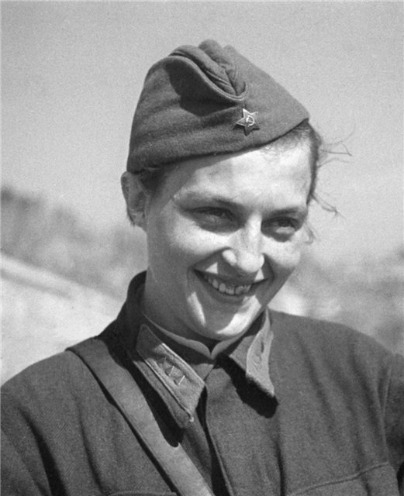
Советские женщины-снайперы
Советские женщины-снайперы безупречно действовали на передовой и уничтожали тысячами немецких солдат и офицеров. Людмила Павлюченко – храбрый советский снайпер, пользовалась любовью и славой во всем мире. После того, когда она приехала в США, американцы очень тепло встретили ее. Но после уезда, женщин-снайперов в Америке не появилось. К слову сказать, только в СССР были женщины – пулеметчицы и женщины – водители танков. Ни в какой другой стране мира такого явления не было. Между прочим, после того, когда эти славные женщины гибли, Коммунистического правительство с удвоенной силой призывали советских женщин заменить их. Конечно, на западе женщины принимали активно участие в войне, но они служили в войсках ПВО, в частях связи и на других тыловых работах.
К концы Великой Отечественной войны, ¾ всех работающих работников в колхозах и совхозах были женщины. В промышленности трудились женщин более половины всех работников. В СССР женщины использовались даже на угольных шахтах и вредных рудниках, женина – кузнец, женщина – литейщик, женщина-грузчик, женщина – металлург….женщина – укладчик вручную железнодорожных шпал….. Женщины использовались бесщадно и постоянно, под постоянным контролем внутренних войск НКВД и партийных работников.

Slide 8
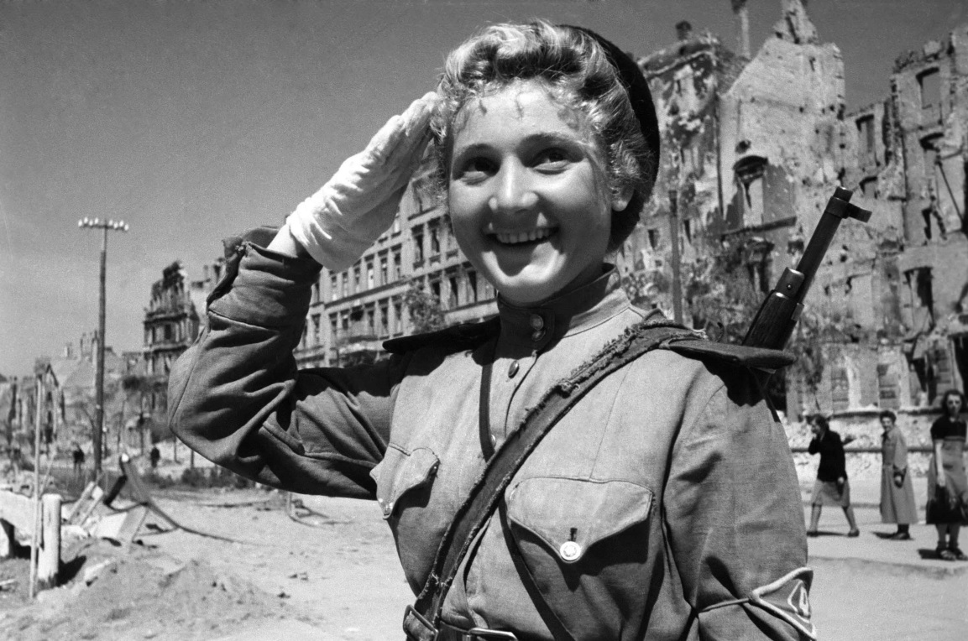
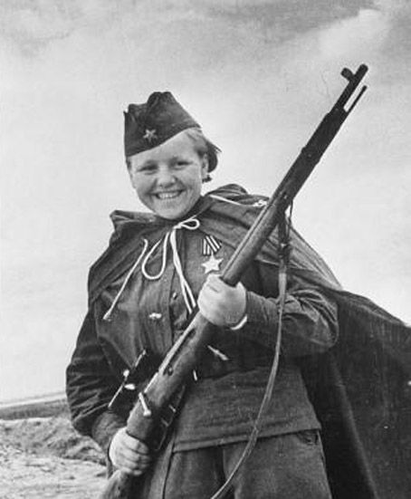
Юлия Друнина «Ты должна!» Побледнев, Стиснув зубы до хруста, От родного окопа Одна Ты должна оторваться, И бруствер Проскочить под обстрелом Должна. Ты должна. Хоть вернешься едва ли, Хоть "Не смей!" Повторяет комбат.
Даже танки
(Они же из стали!)
В трех шагах от окопа
Горят.
Ты должна.
Ведь нельзя притворяться
Перед собой,
Что не слышишь в ночи,
Как почти безнадежно
"Сестрица!"
Кто-то там,
Под обстрелом, кричит...

Slide 9
Никто не забыт, ничто не забыто!

